Slide 1
Android常见崩溃简介及分析

Slide 2
目录
常见崩溃类型
常见崩溃原因
什么是ANR
ANR产生原因
如何分析ANR
示例解析

Slide 3
常见崩溃类型
ANR
FC
闪退
Tombstones
System
Kernel

Slide 4
ANR
发生场景：应用发生ANR。
崩溃症状：系统弹出窗口询问用户选择“Force Close”或者“Wait”。
“Force Close”将杀掉发生ANR的应用进程。“Wait”将会等待系统择机恢复此应用进程。
发生原因：
应用进程自身引起的，主线程阻塞、挂起、死循环
其他进程间接引起的

Slide 5
FC
发生场景：应用进程崩溃。
崩溃现象：系统弹出窗口提示用户某进程崩溃。
发生原因：
1.Error
OOM(out of memory error)
StackOverFlowError
2.RuntimeException

Slide 6
闪退
发生场景：应用一启动就退出。
崩溃现象：系统弹出窗口提示用户某进程崩溃。
发生原因：
1.版本数据兼容性
2、缓存垃圾过多
3、内存不足
等等

Slide 7
Tombstones：
发生场景：Native层崩溃
崩溃现象：如果发生崩溃的native层和UI有关联（比如Browser），我们可以在UI上发现这个崩溃。
如果发生崩溃的native层是在后台并且和UI没有直接联系，那么对于用户来说是不可见的，如果是debug版本可能会有Log打印出当时的底层现场。
发生原因：各种各样，需要具体情况具体分析。

Slide 8
SystemCrash
发生场景：系统服务是Android核心进程，此服务进程发生崩溃。
崩溃症状：手机重启到Android启动界面
发生原因：
系统服务看门狗发现异常。
系统服务发生未捕获异常。
OOM。
系统服务Native发生Tombstone。

Slide 9
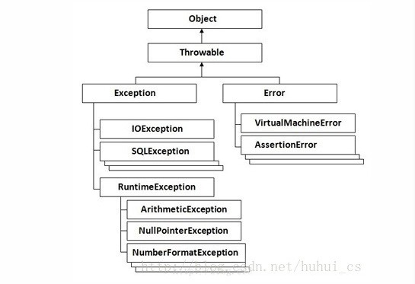
Exception
Java把异常当做对象来处理，并定义一个基类java.lang.Throwable作为所有异常的超类。Java中的异常分为两大类：错误Error和异常Exception，如下图：
Notes:
Error一般是指java虚拟机相关的问题，如系统崩溃、虚拟机出错误、动态链接失败等，这种错误无法恢复或不可能捕获，将导致应用程序中断，通常应用程序无法处理这些错误，因此应用程序不应该捕获Error对象，也无须在其throws子句中声明该方法抛出任何Error或其子类。
Exception分为运行时异常(RuntimeException)和非运行时异常，也称之为不检查异常(Unchecked Exception)和检查异常(Checked Exception)
出现运行时异常后，系统会把异常一直往上层抛，一直遇到处理代码。如果没有处理块，到最上层，如果是多线程就由Thread.run()抛出，如果是单线程就被main()抛出。抛出之后，如果是线程，这个线程也就退出了。如果是主程序抛出的异常，那么这整个程序也就退出了。

Slide 10
Exception
Error一般是指java虚拟机相关的问题，如系统崩溃、虚拟机出错误、动态链接失败等，这种错误无法恢复或不可能捕获，将导致应用程序中断，通常应用程序无法处理这些错误，因此应用程序不应该捕获Error对象，也无须在其throws子句中声明该方法抛出任何Error或其子类。
Exception分为运行时异常(RuntimeException)和非运行时异常，也称之为不检查异常(Unchecked Exception)和检查异常(Checked Exception)
出现运行时异常后，系统会把异常一直往上层抛，一直遇到处理代码。如果没有处理块，到最上层，如果是多线程就由Thread.run()抛出，如果是单线程就被main()抛出。抛出之后，如果是线程，这个线程也就退出了。如果是主程序抛出的异常，那么这整个程序也就退出了。
未捕获的异常可以用Thread.UncaughtExceptionHandler

Slide 11
常见运行时异常
1、NullPointerException - 空指针引用异常
2、ClassCastException - 类型强制转换异常。
3、IllegalArgumentException - 传递非法参数异常。
4、ArithmeticException - 算术运算异常
5、ArrayStoreException - 向数组中存放与声明类型不兼容对象异常
6、IndexOutOfBoundsException - 下标越界异常
7、NegativeArraySizeException - 创建一个大小为负数的数组错误异常
8、NumberFormatException - 数字格式异常
9、SecurityException - 安全异常
10、UnsupportedOperationException - 不支持的操作异常

Slide 12
什么是ANR
ANR，是“Application Not Responding”的缩写，即“应用程序无响应”。在Android中，ActivityManagerService（简称AMS）和WindowManagerService（简称WMS）会监测应用程序的响应时间，如果应用程序主线程（即UI线程）在超时时间内对输入事件没有处理完毕，或者对特定操作没有执行完毕，就会出现ANR。对于输入事件没有处理完毕产生的ANR，Android会显示一个对话框，提示用户当前应用程序没有响应，用户可以选择继续等待或者关闭这个应用程序（也就是杀掉这个应用程序的进程）。
主线程中进行操作超过响应时间
用户输入时间5s内没有响应，弹出anr对话框
广播接受者的onReceiver的执行时间超过10s
主线程在执行Service的各个生命周期函数时20秒内没有执行完

Slide 13
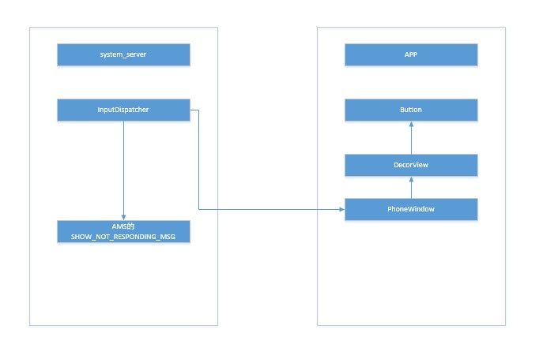
ANR如何产生的

Slide 14
Anr产生原因
应用进程自身引起的，主线程阻塞、挂起、死循环，应用进程的其他线程的CPU占用率高，使得主线程无法抢占到CPU时间片
其他进程间接引起的，
当前应用进程进行进程间通信请求其他进程，其他进程的操作长时间没有反馈
其他进程的CPU占用率高，使得当前应用进程无法抢占到CPU时间片

Slide 15
Traces
//WindowManager所在的进程是system_server，进程号是127
I/WindowManager( 127): Input event dispatching timed out sending to com.example.anrdemo/com.example.anrdemo.ANRActivity
//system_server进程中的ActivityManagerService请求kernel向5033进程发送SIGNAL_QUIT请求
I/Process ( 127): Sending signal. PID: 5033 SIG: 3
//5033进程的虚拟机实例接收到SIGNAL_QUIT信号后会将进程中各个线程的函数堆栈信息输出到traces.txt文件中
//发生ANR的进程正常情况下会第一个输出
I/dalvikvm( 5033): threadid=4: reacting to signal 3
I/dalvikvm( 5033): Wrote stack traces to '/data/anr/traces.txt'
... ...//另外还有其他一些进程
//随后会输出CPU使用情况
E/ActivityManager( 127): ANR in com.example.anrdemo (com.example.anrdemo/.ANRActivity)
//Reason表示导致ANR问题的直接原因
E/ActivityManager( 127): Reason: keyDispatchingTimedOut
E/ActivityManager( 127): Load: 3.85 / 3.41 / 3.16

Slide 16
Traces
//请注意ago，表示ANR发生之前的一段时间内的CPU使用率，并不是某一时刻的值
E/ActivityManager( 127): CPU usage from 26835ms to 3662ms ago with 99% awake:
E/ActivityManager( 127): 9.4% 98/mediaserver: 9.4% user + 0% kernel
E/ActivityManager( 127): 8.9% 127/system_server: 6.9% user + 2% kernel / faults: 1823 minor
... ...
E/ActivityManager( 127): +0% 5033/com.example.anrdemo: 0% user + 0% kernel
E/ActivityManager( 127): 39% TOTAL: 32% user + 6.1% kernel
//这里是later，表示ANR发生之后
E/ActivityManager( 127): CPU usage from 601ms to 1132ms later with 99% awake:
E/ActivityManager( 127): 10% 127/system_server: 1.7% user + 8.9% kernel / faults: 5 minor
E/ActivityManager( 127): 10% 163/InputDispatcher: 1.7% user + 8.9% kernel
E/ActivityManager( 127): 1.7% 127/system_server: 1.7% user + 0% kernel
E/ActivityManager( 127): 1.7% 135/SurfaceFlinger: 0% user + 1.7% kernel
E/ActivityManager( 127): 1.7% 2814/Binder Thread #: 1.7% user + 0% kernel
... ...
E/ActivityManager( 127): 37% TOTAL: 27% user + 9.2% kernel

Slide 17
常见信号
SIGHUP 1 Term 在控制终端检测到挂起，或控制进程死亡
SIGINT 2 Term 键盘中断，INT
SIGQUIT 3 Core 键盘中断，QUIT
SIGILL 4 Core 非法指令
SIGABRT 6 Core abort(3)递送退出信号
SIGFPE 8 Core 浮点异常
SIGKILL 9 Term kill信号
SIGSEGV 11 Core 引用无效内存
SIGPIPE 13 Term 管道的另外一端已经关闭
信号是在软件层次上对中断机制的一种模拟，在原理上，一个进程收到一个信号与处理器收到一个中断请求可以说是一样的。信号是异步的，一个进程不必通过任何操作来等待信号的到达，事实上，进程也不知道信号到底什么时候到达。

Slide 18
Traces文件如何产生的
ActivityManagerService的appNotResponding函数
①当前发生ANR的应用进程被第一个添加进firstPids集合中，所以会第一个向traces文件中写入信息。也就是，traces文件中出现的第一个进程正常情况下就是发生ANR的那个进程。不过有时候会很不凑巧，发生ANR的进程还没有来得及输出trace信息，就由于某种原因退出了，所以偶尔会遇到traces文件中找不到发生ANR的进程信息的情况。
② addErrorToDropBox函数将ANR信息同时输出到DropBox中，它也是个非常有用的日志存放工具，后面也会分析它的作用。

Slide 19
Traces文件
见文本文件

Slide 20
DropBox
DropBox（简称DB）是系统进程中的一个服务，在system_server进程启动时创建，并且它没有运行在单独的线程中，而是运行在system_server的ServerThread线程中。我们可以将ServerThread称作system_server的主线程，ServerThread线程除了启动并维护各个服务外，还负责检测一些重要的服务是否死锁。
“/data/system/dropbox”是DB指定的文件存放位置。
DropBoxManagerService（简称DBMS）就是DB服务的主体
提供配置项用来限制对磁盘的使用，存储在SettingsProvider中
默认存3天
Settings.Secure.DROPBOX_MAX_FILES = "dropbox_max_files”
默认文件最多1000
Settings.Secure.DROPBOX_QUOTA_KB = "dropbox_quota_kb”

Slide 21
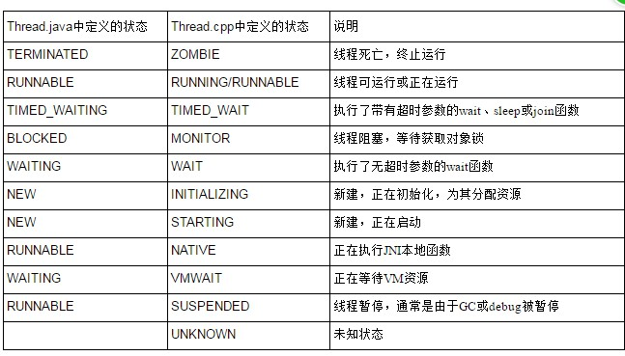
Thread状态re
MONITOR状态和SUSPEND状态，MONITOR状态一般是类的同步块或者同步方法造成的，SUSPENDED状态在debugger的时候会出现，可以用来区别是不是真的是用户正常操作跑出了ANR。

Slide 22
Cpu使用率
E/ActivityManager( 127): ANR in com.example.anrdemo (com.example.anrdemo/.ANRActivity)
E/ActivityManager( 127): Reason: keyDispatchingTimedOut
E/ActivityManager( 127): Load: 3.85 / 3.41 / 3.16 //CPU平均负载
CPU负载是指某一时刻系统中运行队列长度之和加上当前正在CPU上运行的进程数，而CPU平均负载可以理解为一段时间内正在使用和等待使用CPU的活动进程的平均数量。在Linux中“活动进程”是指当前状态为运行或不可中断阻塞的进程。通常所说的负载其实就是指平均负载。
CPU使用率可以理解为一段时间（记作T）内除CPU空闲时间（记作I）之外的时间与这段时间T的比值，用公式表示可以写为：
CPU使用率= (T – I) / T

Slide 23
示例分析
厂商由于各自对系统的实现不同，导致log的存放，命名等都不一样，对于anr主要关注，”main”和”traces”，如果没有traces文件，那么traces文件的内容被写入到main文件中的末尾。
带有“ksg”，“radio”，“system”的文件一般可以忽略
找到地图的进程号，根据进程号查看相关信息
找到进程号后查找anr发生时间再找traces对应时间的内容
举例1、8.1引擎崩溃导致anr
2、华为monkey测试apr问题

Slide 24
如何避免ANR
不要阻塞主线程，耗时操作放到子线程里去做
主线程不要等子线程，而是子线程执行完发消息给主线程
BroadcastReceiver通常是用来在后台执行一些小型的、琐碎的工作，例如保存程序设置。不要在BR中执行需要长时间运行的操作，这些操作应该放到Serivce中。
如果应用程序正在后台执行耗时工作，可以使用ProgressBar或者ProgressDialog来提示用户工作进度；
如果应用程序的初始化过程比较耗时，可以在初始化时显示一个过场动画或者图片，也可以先快速的显示主界面然后再异步的加载初始化数据。

Slide 25
Thanks !

